Slide 1


HTTP
Национална програма
"Обучение за ИТ умения и кариера"
https://it-kariera.mon.bg/e-learning/
Министерството на образованието и науката
https://www.mon.bg
Клиент, сървър, заявка, отговор

Slide 2
Съдържание
Основи на HTTP
Формуляри
URL
MIME и типове медии
HTTP Заявки
HTTP Отговори

Slide 3

Основи на HTTP
Заявка и отговори

Slide 4



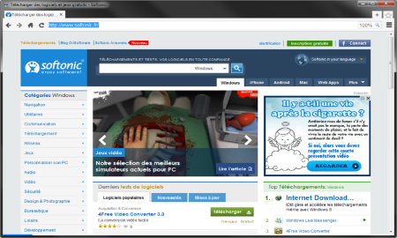





Работен модел на уеб сървър
Уеб клиент
Уеб сървър
Технология
Заявка
Отговор
Уеб ресурси
БД
HTML, PDF, JPG…

Slide 5

Работен модел на уеб сървър
Уеб клиент
Уеб сървър
Технология
Заявка
.NET Core
Отговор
Уеб ресурси
БД
HTML, PDF, JPG…

Slide 6


HTTP (Hyper Text Transfer Protocol)
Заявка
Отговор
HTTP
HTTP
TCP
TCP
IP
IP
Ethernet
Media (wires / air / fiber)
Ethernet
Notes:
HTTP == Hyper Text Transfer Protocol
Client-server protocol for transferring Web resources (HTML files, images, styles, scripts, data, etc.)
The widespread protocol for Internet communication today
Request-response model (client requests, server answers)
Text-based format (human readable)
Relies on unique resource URLs
Provides resource metadata (e.g. encoding)
Stateless (cookies and Web storages can overcome this)

Slide 7
HTTP методи за заявка
HTTP дефинира методи за посочване на желаното действие, което трябва да се извърши върху идентифицирания ресурс
Метод | Описание
GET | Извличане / зареждане на ресурс
POST | Създаване / съхраняване на ресурс
PUT | Актуализиране на ресурс
DELETE | Премахване на ресурс

Slide 8
HTTP общуване: Пример
GET /courses/javascript HTTP/1.1
Host: www.mon.bg
User-Agent: Mozilla/5.0
<CRLF>
HTTP заявка:
HTTP отговор:
Празният ред обозначава края на хедъра на заявката
HTTP/1.1 200 OK
Date: Mon, 5 Jul 2010 13:09:03 GMT
Server: Microsoft-HTTPAPI/2.0
Last-Modified: Mon, 12 Jul 2014 15:33:23 GMT
Content-Length: 54
<CRLF>
<html><title>Hello</title>
Welcome to our site</html>
Празният ред обозначава края на хедъра на отговора

Slide 9

Инструменти за разработчици

Slide 10
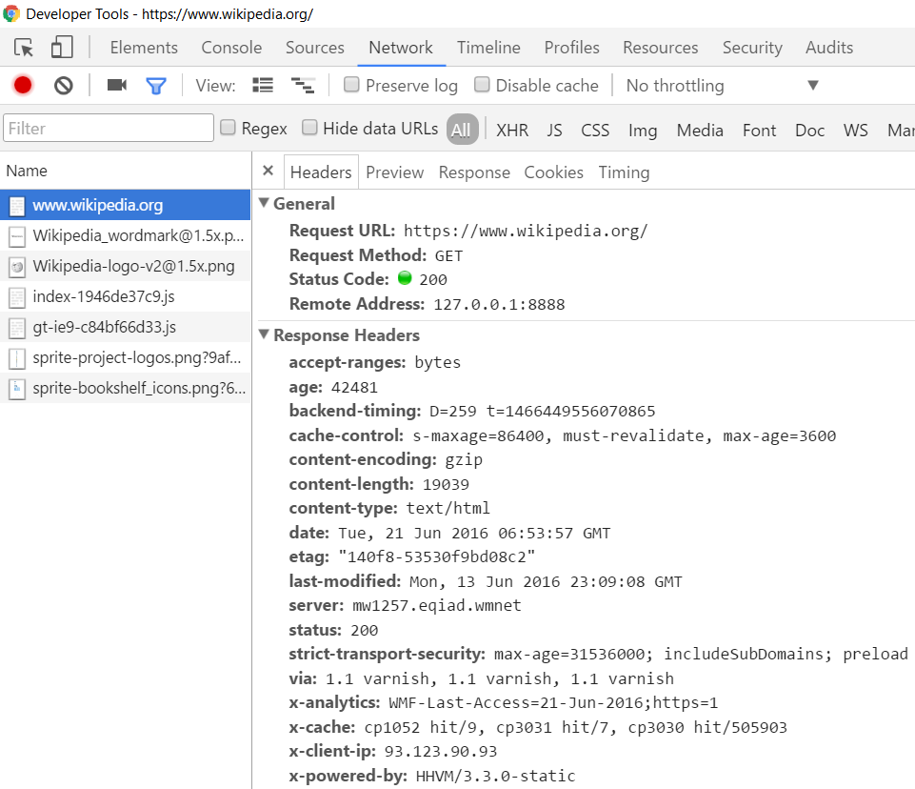
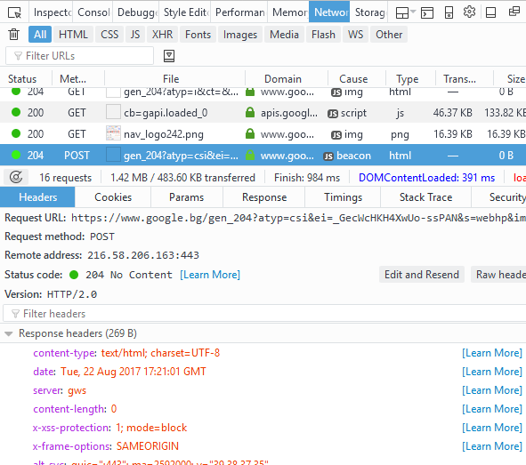
Browser Dev Tools
Chrome Developer Tools
Mozilla Developer Tools

Slide 11

Добавки към браузъра
</>
Postman - Chrome
Rested - Firefox

Slide 12

Desktop инструменти
Fiddler
Postman

Slide 13
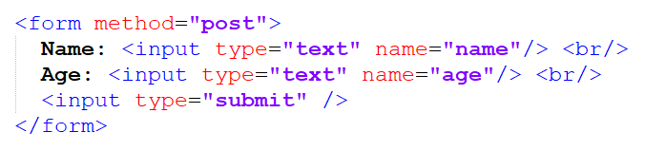
HTML формуляри

Slide 14
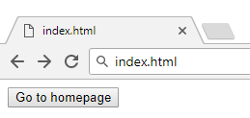

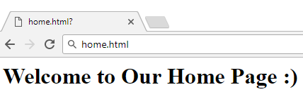

HTML формуляри - атрибутът "Action"
Определя къде да изпратите данните на формуляра:
Релативен URL към текущия файл
<form action="home.html">
<input type="submit" value="Go to homepage"/>
</form>

Slide 15
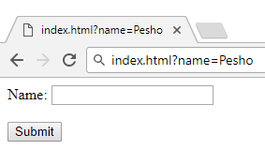

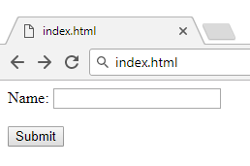

HTML формуляри – атрибутът "Method"
Указва HTTP метода, който да се използва при изпращане на данни от формуляра
<form method="get"> Name: <input type="text" name="name"> <br /><br />
<input type="submit" value="Submit">
</form>
Данните са в URL адреса

Slide 16
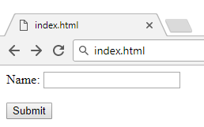

HTML формуляри – атрибутът "Method" (2)
<form method="post"> Name: <input type="text" name="name"> <br /><br />
<input type="submit" value="Submit">
</form>
Хедър на заявката
POST http://localhost/index.html HTTP/1.1
Host: localhost
Content-Type: application/x-www-form-urlencoded
Content-Length: 10
name=Pesho
HTTP тялото за заявки съхранява данните от формуляра за заявка и данните за отговор

Slide 17
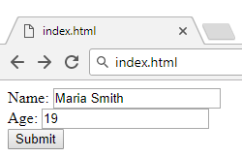
Данни за формуляр, кодирани в URL адрес
<form method="post">
Name: <input type="text" name="name"/> <br/>
Age: <input type="text" name="age"/> <br/>
<input type="submit" />
</form>
POST http://localhost/cgi-bin/index.cgi HTTP/1.1
Host: localhost
Content-Type: application/x-www-form-urlencoded
Content-Length: 23
name=Maria+Smith&age=19
Качването на файлове не се поддържа

Slide 18

URL
Uniform Resource Locator

Slide 19
Uniform Resource Locator (URL)
http://mysite.com:8080/demo/index.php?id=27&lang=en#lectures
Протокол
Хост
Порт
Път
Низ за заявка
Фрагмент
URL адресът е форматиран низ, състоящ се от:
Протокол за комуникация (http, ftp, https...) – HTTP в повечето случаи
Хост или IP адрес (www.mon.bg, gmail.com, 127.0.0.1, web)
Порт (стандартният порт е 80) – число в обхвата [0…65535]
Път (/forum, /path/index.php)
Низ за заявка(?id=27&lang=en)
Фрагмент (#lectures) – used on the client to navigate to some section

Slide 20
Низове за заявки в C#
Съдържа данни, които не са част от структурата на пътя
Често използван при търсения и динамични страници
Частта от URL след въпросителен знак (?)
Множество параметри са разделени от разделители
http://example.com/path/to/page?name=ferret&color=purple

Slide 21
Кодиране на URL
URL адресите са кодирани съгласно RFC 1738:
Нерезервирани URL символи - нямат специално значение
Запазени знаци за URL - могат да имат специално значение в URL адреса
Запазените символи се избягват чрез процентно кодиране
Пространството е кодирано като "+" или "% 20"
[0-9a-zA-Z]
! * ' ( ) ; : @ & = + $ / , ? # [ ]
%[character hex code]

Slide 22
Кодиране на URL - Примери
Всички останали знаци се избягват от %
Знак | Кодиране на URL
space | %20
щ | %D1%89
" | %22
# | %23
$ | %24
% | %25
& | %26
Всеки знак се преобразува в стойността му ASCII, представена като шестнадесетични цифри
Иван-爱-mon
%D0%98%D0%B2%D0%B0%D0%BD-%E7%88%B1-mon

Slide 23
Валидни и Невалидни URL Адреси - Примери
Валидни URL адреси:
Невалидни URL адреси:
http://www.google.bg/search?sourceid=navclient&ie=UTF-8&rlz=1T4GGLL_enBG369BG369&q=http+get+vs+post
http://bg.wikipedia.org/wiki/%D0%A1%D0%BE%D1%84%D1%82%D1%83%D0%B5%D1%80%D0%BD%D0%B0_%D0%B0%D0%BA%D0%B0%D0%B4%D0%B5%D0%BC%D0%B8%D1%8F
Би трябвало да е: C%23+.NET+4.0
http://www.google.bg/search?&q=C# .NET 4.0
Би трябвало да е : %D0%B1 %D0%B8%D1%80%D0%B0
http://www.google.bg/search?&q=бира

Slide 24

MIME и типове медии

Slide 25
Какво е MIME?
Multi-Purpose Internet Mail Extensions
Интернет стандарт за кодиране на ресурси
Първоначално разработен за прикачени файлове по имейл
Използва се в много интернет протоколи като HTTP и SMTP

Slide 26
Концепции на MIME
Content-Type - тип медия на съдържанието на съобщението
text/html, image/gif, application/pdf
Content-Disposition - определя стила на представяне
attachment; filename=logo.jpg
Многочастни съобщения - множество ресурси в един документ

Slide 27
Общи MIME типове медии
MIME Тип / Подтип | Описание
application/json | JSON данни
image/png | PNG снимка
image/gif | GIF снимка
text/html | HTML
text/plain | Text
text/xml | XML
video/mp4 | MP4 видео
application/pdf | PDF документ

Slide 28

HTTP заявки
Какво е HTTP заявка?

Slide 29
HTTP съобщение за заявка
Съобщение за заявка, изпратено от клиент, се състои от:
HTTP ред за заявка
Метод на заявка (GET / POST / PUT / DELETE / …)
URI (URL)
Версия на протокола
HTTP хедър
Допълнителни параметри
Тяло на HTTP заявка – незадължителни данни, напр. публикувани формулярни полета
<method> <resource> HTTP/<version>
<headers>
(empty line)
<body>

Slide 30
GET метод за заявка - Пример
<form method="get">
Name: <input type="text" name="name" />
Age: <input type="text" name="age" />
<input type="submit" />
</form>
HTTP ред на заявката
GET /HTTP/1.1
Host: localhost
<CRLF>
Хедър на HTTP заявка
Тялото на заявката е празно

Slide 31
POST метод за заявка - Пример
Методът POST прехвърля данни в HTTP тялото
POST може да изпраща текстови и двоични данни, напр. качване на файлове
HTTP ред за заявка
POST /login HTTP/1.1
Host: localhost
Content-Length: 59
<CRLF>
username=mente&password=top*secret!
<CRLF>
Хедър на HTTP заявка
Тялото на заявката съхранява предоставените данни от формуляра

Slide 32

HTTP отговори
Какво е HTTP отговор?

Slide 33
HTTP съобщение за отговор
Съобщението за отговор, изпратено от HTTP сървъра, се състои от:
HTTP ред на състоянието на отговора
Версия на протокола
Код на състоянието
Текст на състоянието
Хедър
Предоставя метаданни за върнатия ресурс
Тяло на отговора
Съдържанието на HTTP отговора (данни)
HTTP/<version> <status code> <status text>
<headers>
<CRLF>
<response body – the requested resource>

Slide 34
HTTP отговор - Пример
Пример за HTTP отговор от уеб сървъра:
HTTP ред на състоянието на отговора
HTTP/1.1 200 OK
Date: Fri, 17 Jul 2010 16:09:18 GMT+2
Server: Apache/2.2.14 (Linux)
Accept-Ranges: bytes
Content-Length: 84
Content-Type: text/html
<CRLF>
<html>
<head><title>Test</title></head>
<body>Test HTML page.</body>
</html>
Хедър на HTTP отговора
Тяло на HTTP отговора

Slide 35
HTTP кодове за отговор
HTTP класове кодове за отговор
1xx: информационен (e.g., "100 Continue")
2xx: успешен (e.g., "200 OK", "201 Created")
3xx: пренасочване (e.g., "304 Not Modified", "301 Moved Permanently", "302 Found")
4xx: клиентска грешка (e.g., "400 Bad Request", "404 Not Found", "401 Unauthorized", "409 Conflict")
5xx: грешка в сървъра
(e.g., "500 Internal Server Error", "503 Service Unavailable")

Slide 36
HTTP отговор - Пример
Пример за HTTP отговор с резултат от грешка:
HTTP ред на състоянието на отговора
HTTP/1.1 404 Not Found
Date: Fri, 17 Nov 2014 16:09:18 GMT+2
Server: Apache/2.2.14 (Linux)
Connection: close
Content-Type: text/html
<CRLF>
<HTML><HEAD><TITLE>404 Not Found</TITLE></HEAD>
<BODY>
<H1>Not Found</H1>
The requested URL /img/logo.gif was not found on this server.<P> <HR><ADDRESS>Apache/2.2.14 Server at Port 80</ADDRESS>
</BODY></HTML>
Хедър на HTTP отговора
HTTP тяло на отговора

Slide 37
Пренасочване на браузъра
HTTP GET заявява преместване на URL адрес:
Следният HTTP отговор (301 Moved Permanently) казва на браузъра да поиска друг URL адрес:
GET / HTTP/1.1
Host: http://mon.org
User-Agent: Gecko/20100115 Firefox/3.6
<CRLF>
HTTP/1.1 301 Moved Permanently
Location: http://mon.bg
…

Slide 38
Content-Type и Disposition
С хедъра Content-Type в отговора сървърът посочва как трябва да се обработва изхода
Примери:
UTF-8 кодирана HTML страница. Ще се покаже в браузъра.
Content-Type: text/html; charset=utf-8
Content-Type: application/pdf
Content-Disposition: attachment; filename="Report-April-2016.pdf"
Това ще изтегли PDF файл с името Report-April-2016.pdf

Slide 39
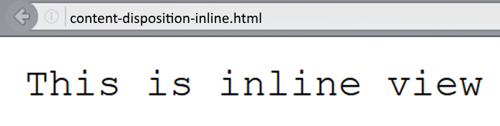
Content-Disposition. Пример [1/2]
Content-Type: text/plain
Content-Length: 19
Content-Disposition: inline filename=example.txt

Slide 40
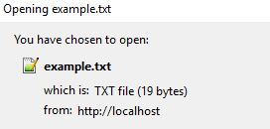
Content-Disposition. Пример [2/2]
Content-Type: text/plain
Content-Length: 19
Content-Disposition: attachment; filename=example.txt

Slide 41

Национална програма
"Обучение за ИТ умения и кариера"
https://it-kariera.mon.bg
Министерството на образованието и науката
https://www.mon.bg
Документът е разработен за нуждите на Национална програма "Обучение за ИТ умения и кариера" на Министерството на образованието и науката (МОН) и се разпространява под свободен лиценз CC-BY-NC-SA (Creative Commons Attribution-Non-Commercial-Share-Alike 4.0 International).

